Slide 1



NHIỆT LIỆT CHÀO MỪNG BAN GIÁM KHẢO
NHIỆT LIỆT CHÀO MỪNG CÁC THẦY CÔ GIÁO
HỘI THI GIÁO VIÊN DẠY GIỎI CẤP TRƯỜNG
VỀ DỰ CHUYÊN ĐỀ
TỰ NHIÊN VÀ XÃ HỘI
MÔN: KHOA HỌC LỚP 4
LỚP 3A2
Trường tiểu học: An Thịnh
Trường TH Trung Sơn Trầm
Giáo viên: Trần Thị Tuyết Nhung
Giáo viên:

Slide 2





Slide 3


Slide 4



Ngoài cây lúa, em hãy kể tên những loại cây lương thực, mà gia đình em thường dùng
Bài hát nói về cây lương thực nào ở Việt Nam?

Slide 5


Slide 6
Hoạt động 1: Tìm hiểu tên một số hoạt động sản xuất nông nghiệp và sản phẩm của chúng

Slide 7
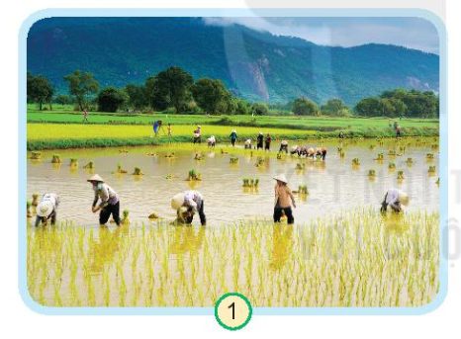
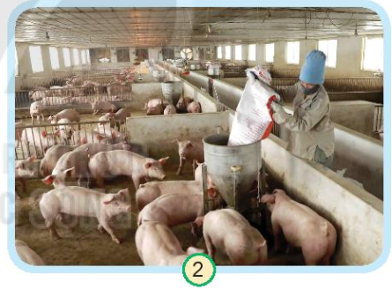
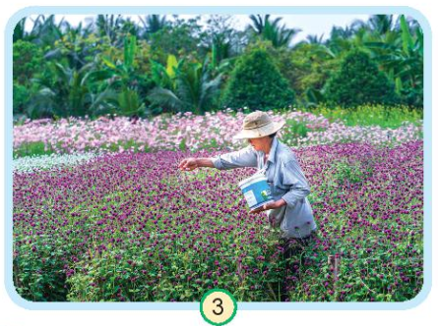
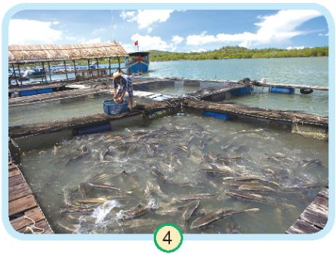
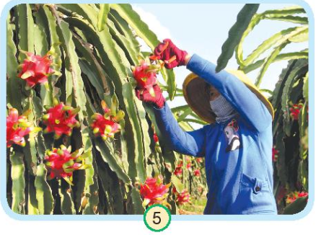
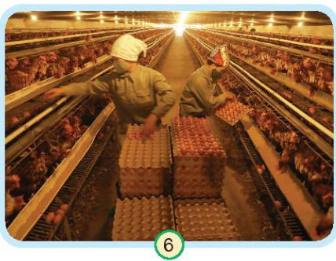
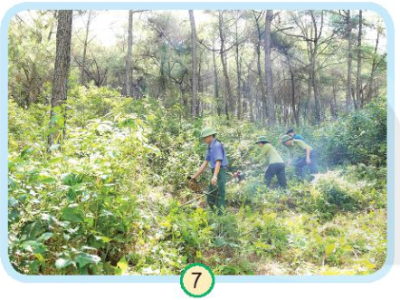
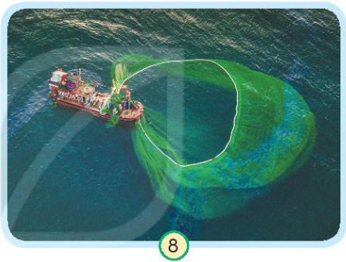
Chỉ và nói tên các hoạt động sản xuất nông nghiệp trong hình?
Kể tên các sản phẩm của hoạt động sản xuất nông nghiệp đó?

Slide 8










Notes:
Thiết kế: Hương Thảo – tranthao121004@gmail.com

Slide 9
Hoạt động trồng lúa Sản phẩm: Lúa gạo
Hoạt động chăn nuôi lợn Sản phẩm: Thịt
Hoạt động trồng hoa
Sản phẩm: Hoa
Hoạt động nuôi cá lồng Sản phẩm: Cá

Slide 10
Hoạt động trồng cây ăn quả Sản phẩm: Thanh long
Hoạt động nuôi gia cầm Sản phẩm: Trứng, thịt gà
Hoạt động chăm sóc rừng Sản phẩm: Gỗ
Hoạt động đánh bắt cá
Sản phẩm: Hải sản, cá, tôm tôm

Slide 11
Hoạt động 2: Kể tên một số hoạt động sản xuất nông nghiệp khác mà em biết. Nói tên sản phẩm của các hoạt động đó.

Slide 12



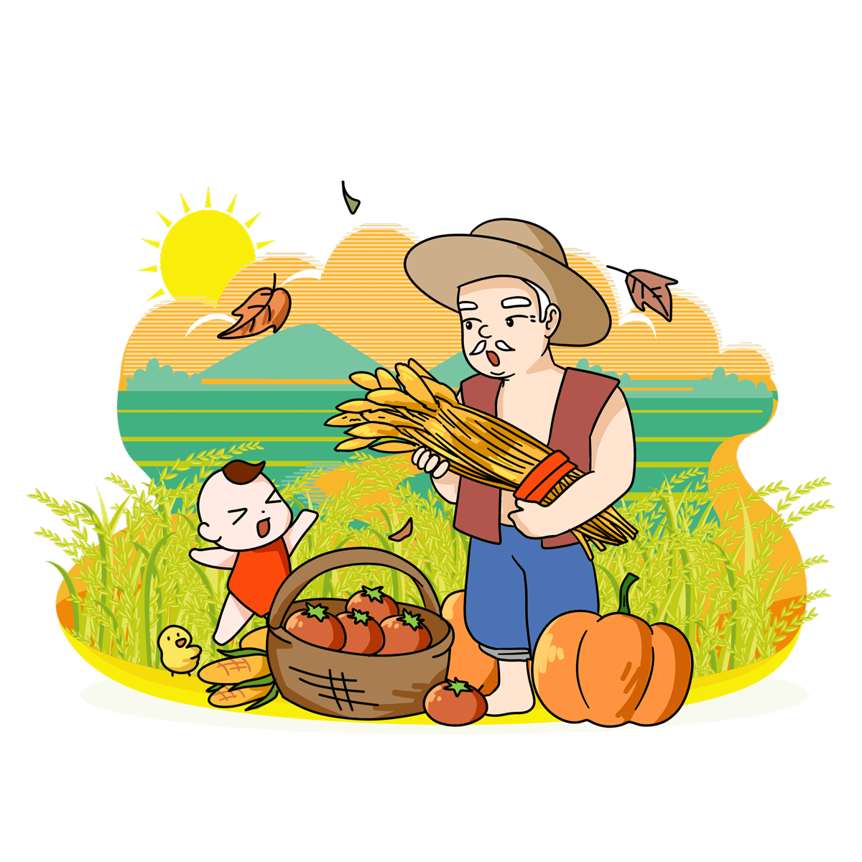


Slide 14
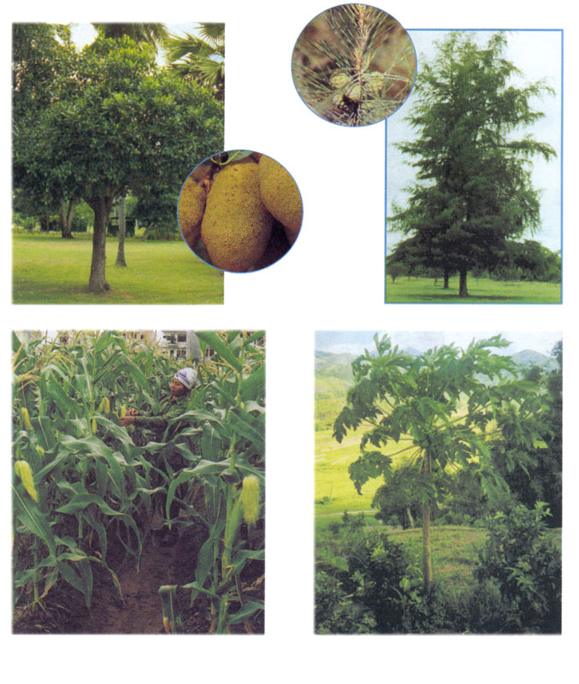
Trồng, chăm sóc ngô

Slide 15
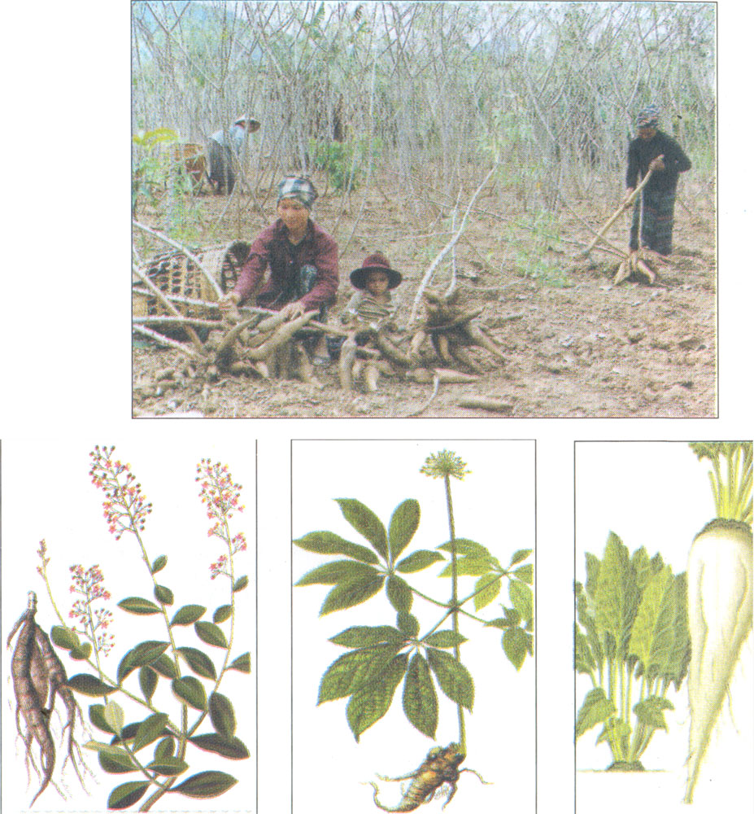
Thu hoạch sắn

Slide 16
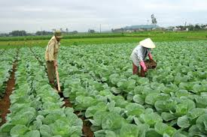
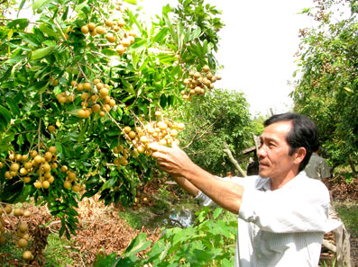
Trồng nhãn
Trồng rau

Slide 17
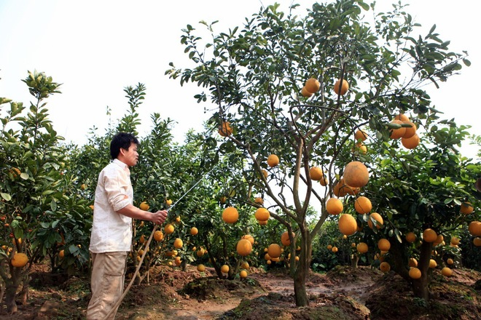
Trồng bưởi diễn

Slide 18

Trồng trọt
Trồng cây lương thực như: trồng lúa, ngô, khoai, sắn, ...
Trồng các loại rau, củ, trồng cây ăn quả,...

Slide 19
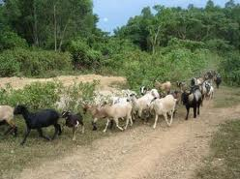
Nuôi dê

Slide 20
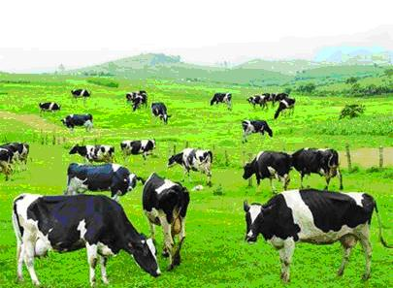
Nuôi bò sữa

Slide 21
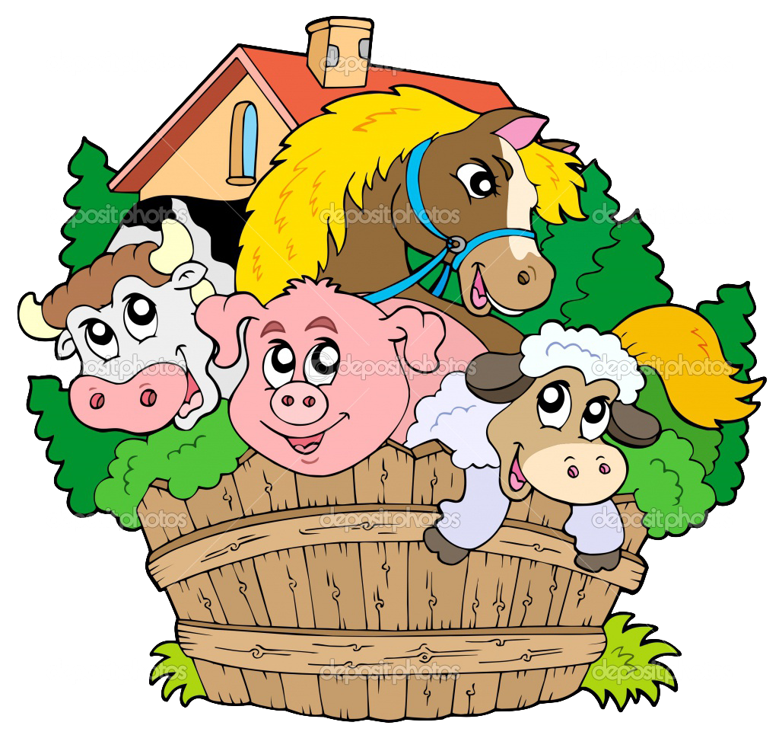
Chăn nuôi
Chăn nuôi gia súc bò, lợn, dê, trâu, ...
Chăn nuôi gia cầm gà, vịt, ngan, ngỗng, chim bồ câu, chim cút, ...

Slide 22
Hoạt động sản xuất nông nghiệp là nghành sản xuất lớn, bao gồm trồng trọt( trồng cây lương thực như trồng lúa,ngô, khoai, sắn,…; trồng các loại rau, củ; trồng cây ăn quả,…); chăn nuôi (chăn nuôi gia súc: bò, lợn, dê, trâu,…; chăn nuôi gia cầm: gà, vịt, ngan, ngỗng, chim bồ câu, chim cút, nuôi thả : cá , tôm); trồng, khai thác, bảo vệ rừng; nuôi trồng và khai thác thủy, hải sản.

Slide 23


Slide 24
Hoạt động 3: Thực hành nói một số hoạt động sản xuất nông nghiệp và sản phẩm nông nghiệp ở địa phương em
Notes:
Thiết kế: Hương Thảo – tranthao121004@gmail.com

Slide 25

Giới thiệu một số hoạt động sản xuất nông nghiệp và sản phẩm nông nghiệp ở địa phương em:
Tên hoạt động sản xuất và nơi diễn ra hoat
Tên các sản phẩm nông nghiệp
Đặc sản của địa phương em

Slide 27
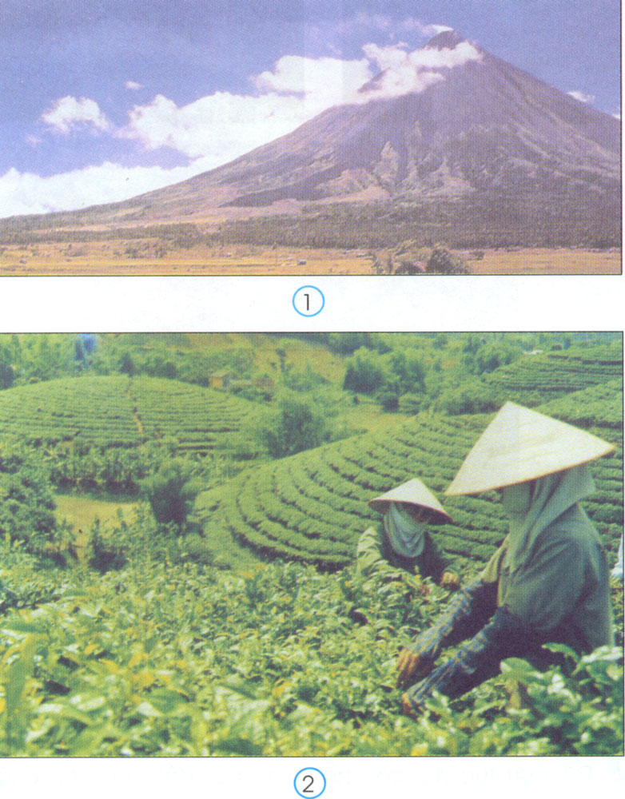
Trồng chè

Slide 28
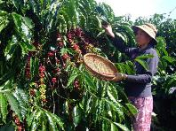
Trồng cà phê

Slide 29


Slide 30


TRÒ CHƠI: BẮN TÊN

Slide 31
Sản xuất nông nghiệp gồm các hoạt động
trồng trọt, chăn nuôi; trồng, bảo vệ, khai thác rừng; nuôi và đánh bắt thủy, hải sản.

Slide 32

Về nhà hãy vận dụng tốt bài học vào cuộc sống và chuẩn bị cho tiết 2 bài: Hoạt động sản xuất nông nghiệp (tiết 2).

Slide 33

Tạm biệt
Hẹn gặp lại!

